Slide 1


Curso Python
Escuela Politécnica Superior
Requests
Profesor:
José Ignacio Naranjo
jnaranjo@nebrija.es

Slide 2
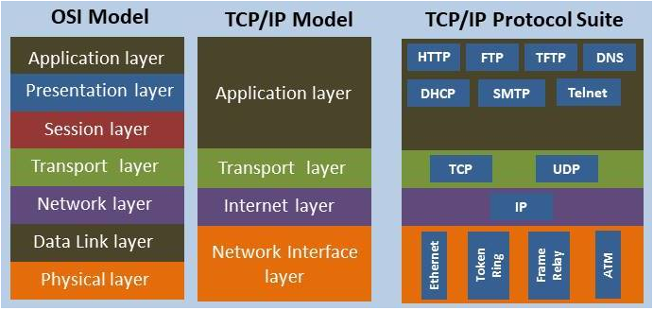
La pila TCP/IP

Slide 3
¿Qué es HTTP?
Hypertext transfer protocol
Protocolo de comunicación entre un cliente y un servidor que permite la transferencia de información a través de archivos. HTML, XML, JSON, JPEG…
HTTP no almacena estado, por lo que la aplicación que use HTTP será la encargada de almacenarlo en caso de que lo necesite (Cookies?)
Consta de dos tipos de mensajes: Request y Response

Slide 4
¿Qué es una request HTTP?
Mensaje que envía el cliente
Inicia la comunicación
Consta de 4 partes:
  URL
  Método
  Cabeceras
  Opcionalmente puede llevar datos

Slide 5
Metodos HTTP
Son 16, pero los más comunes son:
GET → Obtiene información de un recurso
POST → Envía información a un recurso
DELETE → Borra un recurso
PUT/PATCH → Añade/Actualiza un recurso

Slide 6
¿Qué es una response HTTP?
La respuesta del servidor ante una Request es una Response.
Mensaje que envía el servidor tras una request
La respuesta está compuesta de:
  Código de respuesta
  Cabeceras
  Opcionalmente un contenido

Slide 7
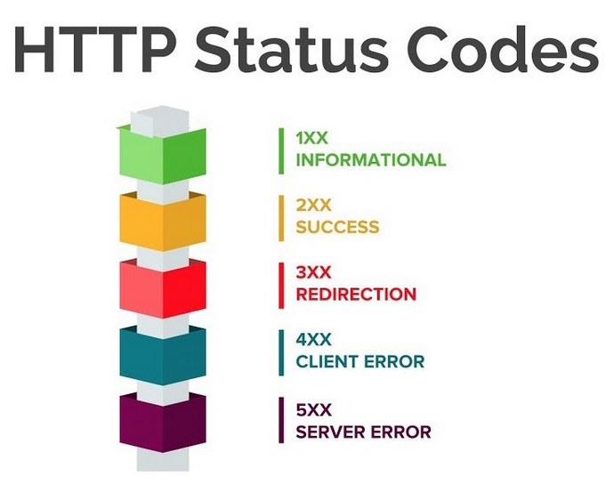
Códigos de estado de Response

Slide 8
Módulo requests
No built-in. Hay que instalarla
En algunas ocasiones, instalar librerías de terceros puede ser un riesgo para el desarrollo de tu software en caso de que dicha librería sea abandonada.
Si la librería es popular, no habrá problema.

Slide 9
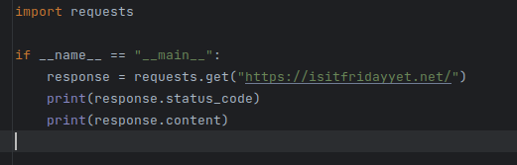
GET request
Muy sencillo

